Slide 1

Sepsismånad

Slide 2
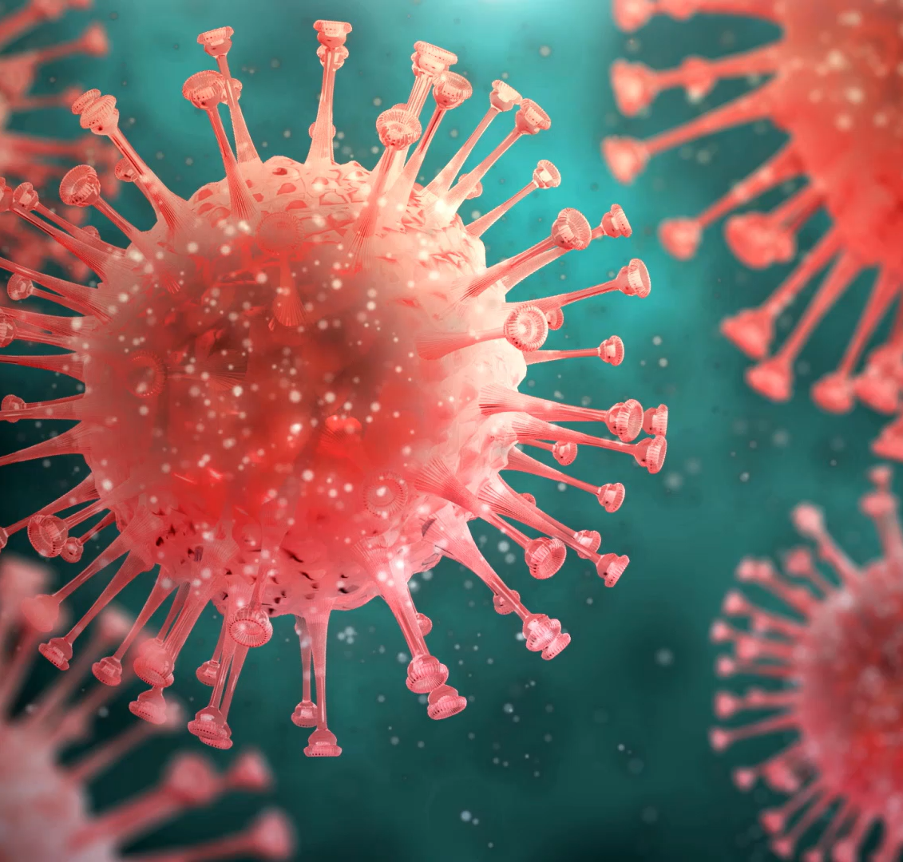
Sepsis
Sepsis är ett tillstånd med försämrad organfunktion orsakat av en infektion, som i Sverige rapporterats ha en incidens på cirka 800 av 100 000 individer per år.
Kvinnor och män i alla åldrar kan utveckla sepsis, men små barn, äldre individer och personer med kroniska sjukdomar har störst risk att insjukna.
Patienter med sepsis identifieras i alla
delar av vården. Flertalet patienter insjuknar utanför sjukhus men diagnostiseras ofta på akutmottagning eller i olika delar av slutenvården.
För de svårast sjuka patienterna, de med septisk chock, finns evidens för att riktigt snabba åtgärder har betydelse för överlevnaden.

Slide 3
SEPSISMÅNAD
Sepsis uppstår när kroppens immunsystem överreagerar på en infektion och börjar attackera kroppens egna organ och vävnader. Det är en potentiellt livshotande komplikation som kan uppstå som en följd av vanliga infektioner.

Slide 4
SEPSISMÅNAD
Sepsis uppstår när kroppens immunsystem överreagerar på en infektion och börjar attackera kroppens egna organ och vävnader. Det är en potentiellt livshotande komplikation som kan uppstå som en följd av vanliga infektioner.
Man kan beskriva sepsis som att du får en inflammation i hela kroppen, vilket påverkar vitala organ som hjärtat, lungor och njurar – och som kan leda till organskador/organsvikt.

Slide 5
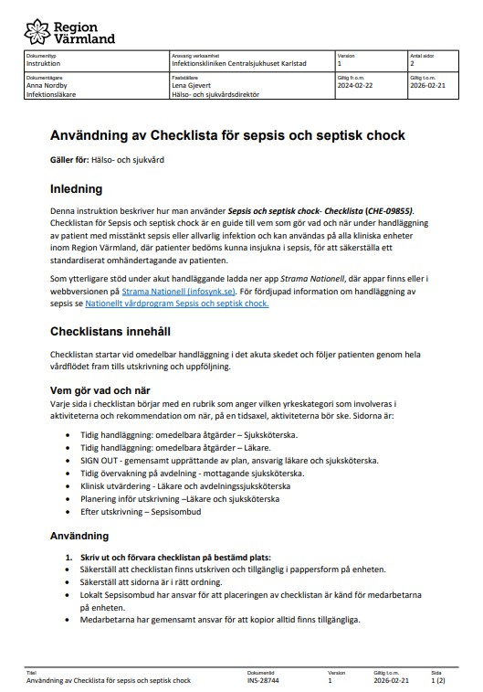
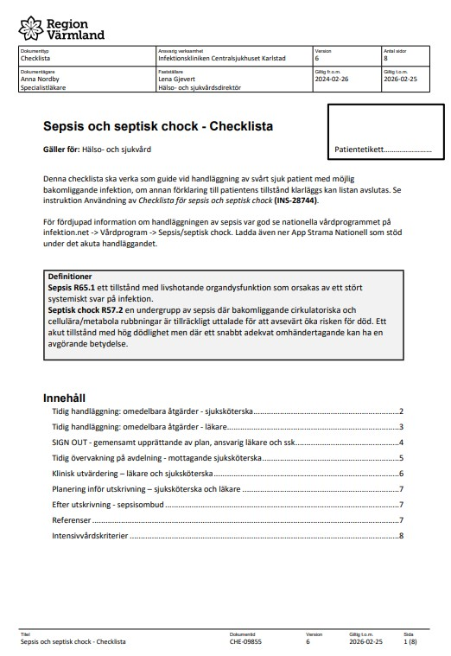
SEPSISMÅNAD
Man kan beskriva sepsis som att du får en inflammation i hela kroppen, vilket påverkar vitala organ som hjärtat, lungor och njurar – och som kan leda till organskador/organsvikt.
Symtom att vara vaksam på:
Förvirring och sluddrande tal
Ansträngd andning
Snabb puls (utan anledning)
Skakfrossa och feber
Svår smärta och muskelsvaghet
Diarré och kräkningar
Fläckar på huden
Lågt blodtryck
Låg urinproduktion

Slide 6
SEPSISMÅNAD
Varje minut räknas
Sepsis är en allvarlig komplikation till infektionssjukdomar, som kan resultera i död eller sjuklighet med långvarigt försämrad funktionsnivå.
Det finns evidens för att tiden till behandling har betydelse för överlevnaden hos de svårast sjuka patienterna med sepsis.
Region Värmland har därför tagit fram en checklista samt instruktion för snabb handläggning av patient där man misstänker sepsis:
Sepsis och septisk chock- Checklista (CHE-09855)
Checklista för sepsis och septisk chock (INS-28744)

Slide 7




SEPSISMÅNAD
Skriv ut och förvara checklistan på bestämd plats
Säkerställ att checklistan finns utskriven och tillgänglig i pappersform på enheten.
Säkerställ att sidorna är i rätt ordning.
Lokalt Sepsisombud har ansvar för att placeringen av checklistan är känd för medarbetarna på enheten.
Medarbetarna har gemensamt ansvar för att kopior alltid finns tillgängliga.

Slide 8
SEPSISMÅNAD
Vid misstanke om sepsis/allvarlig infektion
Ta med checklistan Sepsis och septisk chock (CHE-09855) in på patientsalen.
Ta ställning till åtgärder enligt flödet. Bocka av respektive aktivitet som utförts.
Om det konstateras att patienten inte är allvarligt sjuk på grund av infektion och istället annan genes framkommer kan checklistan närsomhelst avbrytas.
Checklistan följer med patienten genom hela vårdflödet.

Slide 9
SEPSISMÅNAD
Vid utskrivning
Ansvarig läkare informerar patient om diagnos.
Ansvarig sjuksköterska delar ut folder: Livet efter sepsis till patient innan hemgång.

Slide 10
SEPSISMÅNAD
Uppföljning efter utskrivning
Sepsisombuden samlar data om de svårast sjuka.
Sepsisombuden på infektion följer vårdrutin Sepsisombud - Uppföljning av sepsispatient (VÅR-28745) för poliklinisk uppföljning av sepsispatient.

Slide 11
SEPSISMÅNAD
Vårdrelaterad infektion, VRI
En vårdrelaterad infektion är en infektion som uppkommer hos en person under slutenvård eller till följd av diagnostik, behandling eller omvårdnad inom övrig vård och omsorg.
Varje år får närmare 57 000 patienter på svenska sjukhus en vårdrelaterad infektion av varierande allvarlighetsgrad och uppskattningsvis kan 50 procent av infektionerna undvikas.
En vårdrelaterad infektion kostar i genomsnitt 107 000 kronor för svensk sjukvård.
En vårdrelaterad infektion orsakar stort mänskligt lidande för de drabbade patienterna.

Slide 12
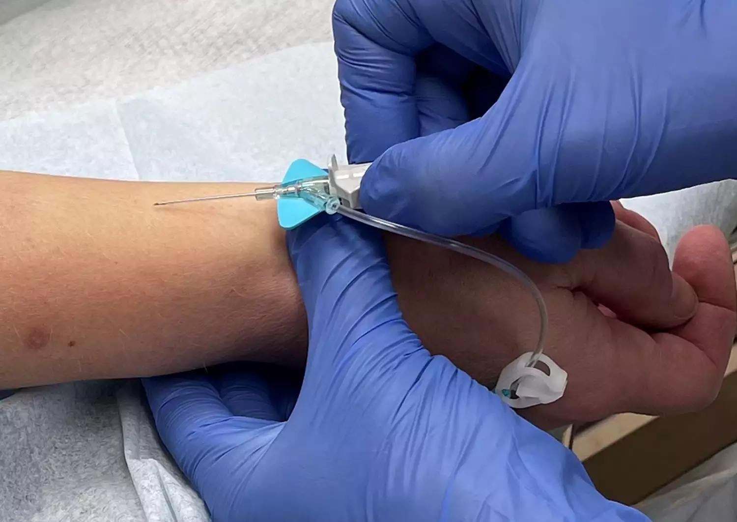
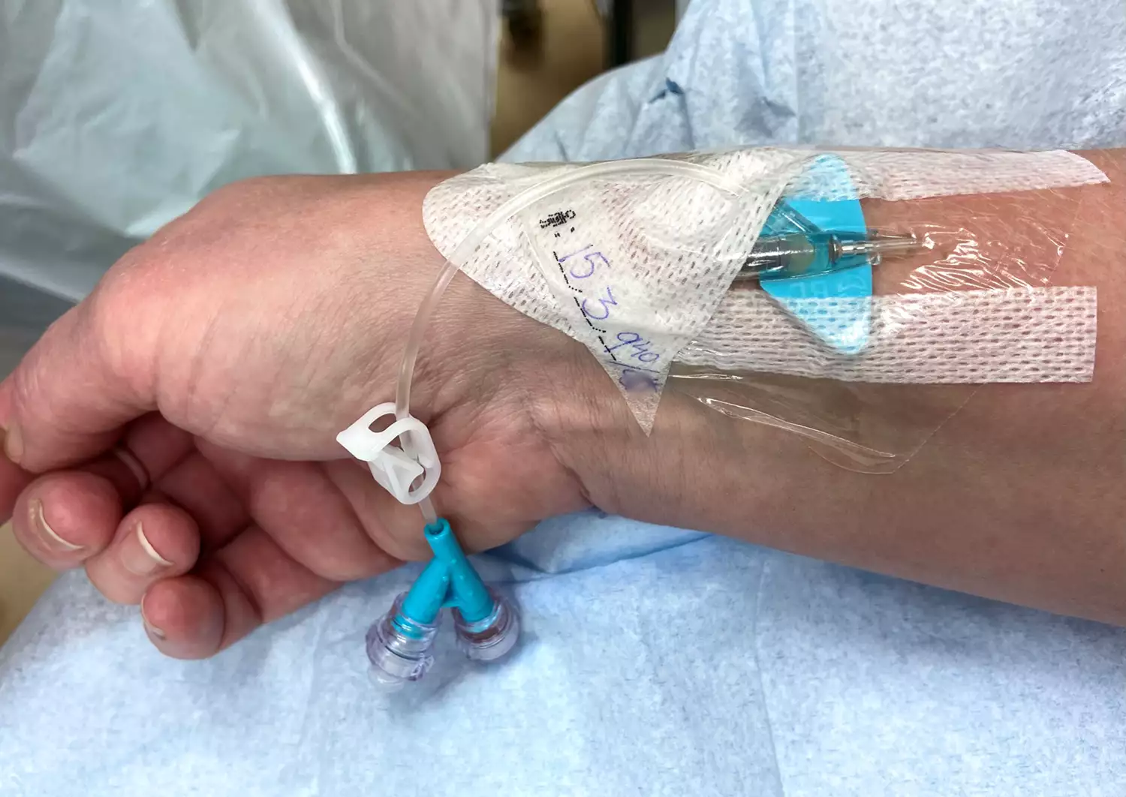
SEPSISMÅNAD
PVK - vårdrutin
Inspektera minst en gång per arbetspass och utvärdera funktion, fixering av PVK och förlängningsslang/ trevägskran samt trombos- eller infektionstecken
PVK ska sitta kortast möjliga tid och aldrig längre än vad patienten behöver gällande intravenös vätske- och läkemedelsbehandling, dock max 72 timmar
Foto: Vårdhandboken
Källa: VÅR-09992-v.4.0 Perifer venkateter (PVK)

Slide 13
SEPSISMÅNAD
PVK - vårdrutin
PVK ska förses med lång trevägskran och injektionsventil alternativt förläningsslang med tillhörande injektionsventil
PVK som satts i en akutsituation där adekvat huddesinfektion inte utförts ska snarast tas bort!
Märk förband med datum och signatur
Dokumentation vid insättning/ avlägsnande av PVK görs i journal
Foton: Vårdhandboken
Källa: VÅR-09992-v.4.0 Perifer venkateter (PVK)

Slide 14
SEPSISMÅNAD
PVK - vårdrutin
Om en patient drabbas av sepsis av oklar genes ska befintlig PVK bytas
Odling tas på aktuell kateterspets, beställ Kateter (perifer) i Cosmic samt ta blododling med frågeställning PVK-relaterad sepsis i anamnes
Vid tecken på tromboflebit eller lokal infektion avlägsna PVK direkt!
Kontakta ansvarig läkare och om infektionsmisstanke tas en odling från insticksstället
Foton: Vårdhandboken
Källa: VÅR-09992-v.4.0 Perifer venkateter (PVK)

Slide 15
PVK- Fixering och förband
Vid infusions- och transfusionsbehandling fixeras infusionsaggregatets slang på arm eller hand med separat fixering, på ett sådant sätt att PVK inte kan rubbas. Ett yttre förband är ett skydd mot att PVK rubbas ur sitt läge och minskar mekanisk retning i kärlet och därmed risken för tromboflebit.
För att ytterligare fixera PVK och tillhörande slangar bör ett yttre förband användas. Löst hängande slangar kan öka risken för tromboflebit och eventuell utdragning av PVK. Avlasta eventuellt huden med kompress mellan koppling/slang och huden för att undvika tryckskador.

Slide 16
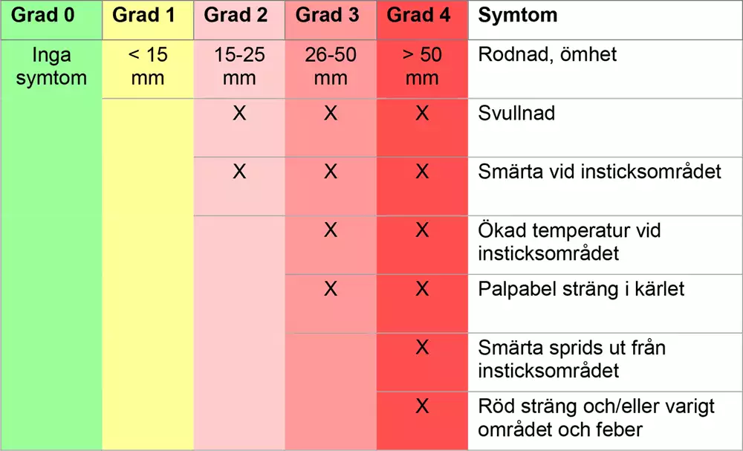
SEPSISMÅNAD
Tromboflebit och infektion
Om PVK inte sköts,
eller i de fall där rodnad uppstått, och den inte avlägsnas kan det i värsta fall leda till allvarlig infektion
och sepsis!
Foton: Vårdhandboken

Slide 17

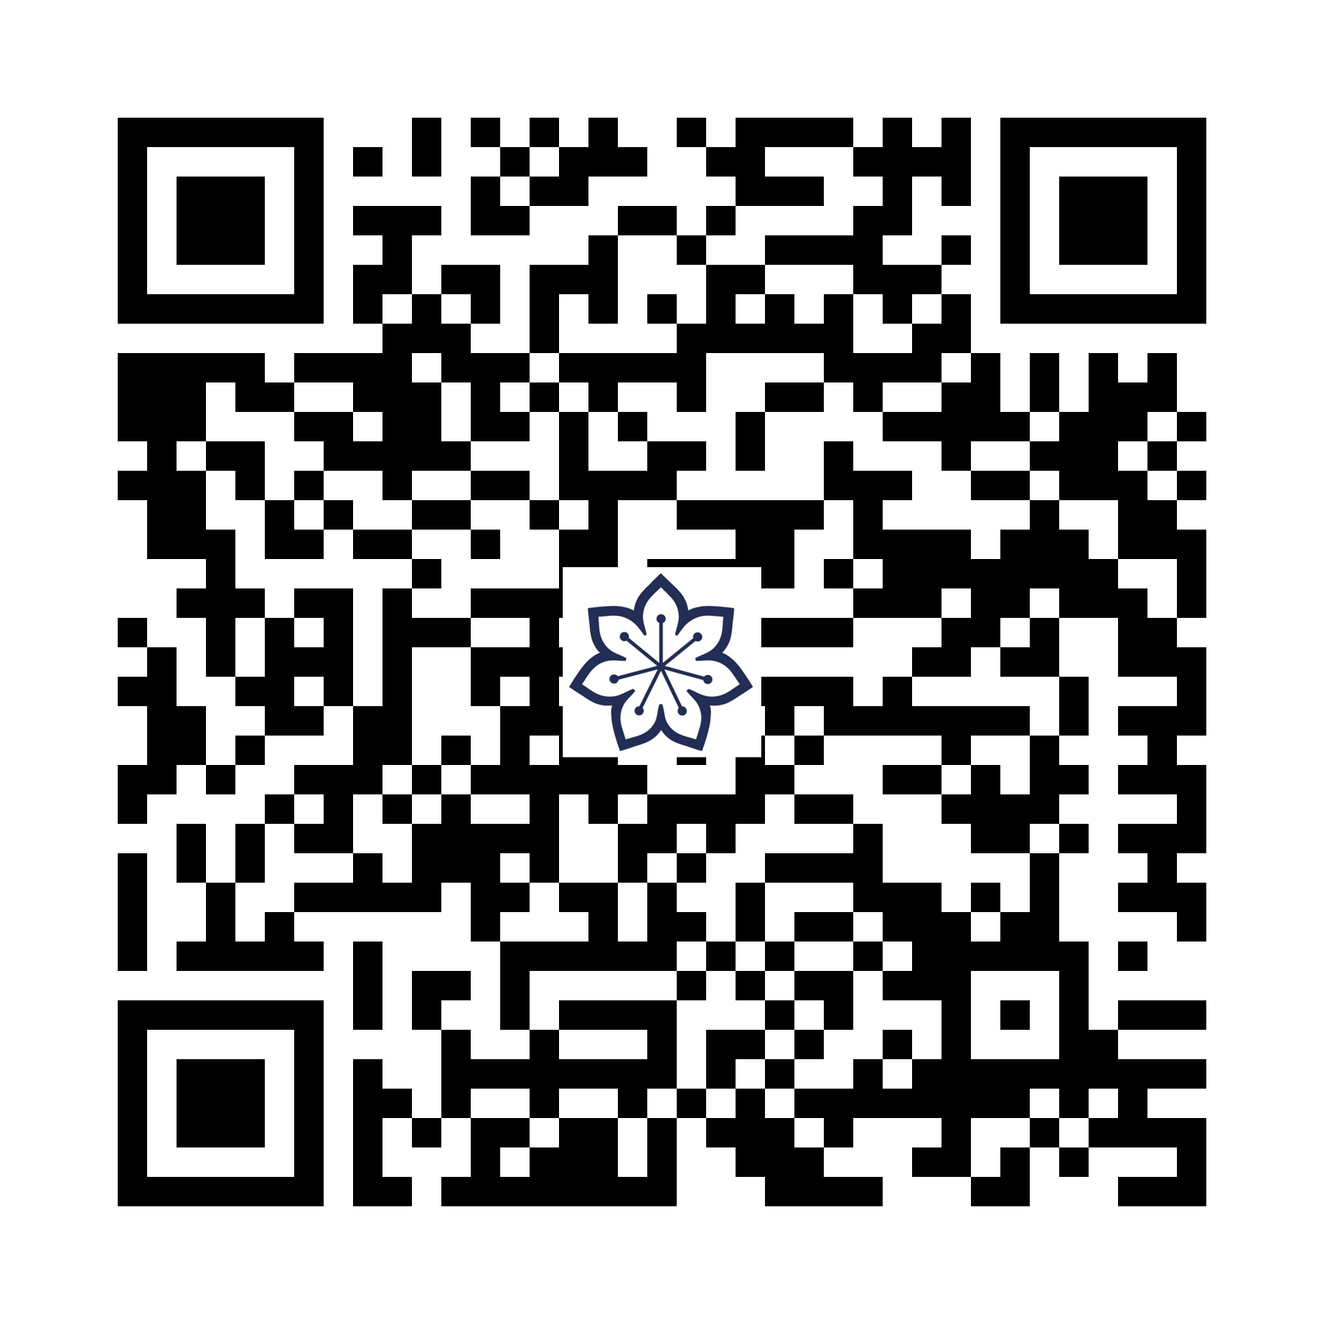
Simulera mera!
Passa på att träna och förbättra era färdigheter i verkliga vårdsituationer – utan att lämna avdelningen!
SEPSISMÅNAD
Scanna QR-koden för att få tillgång till patientfallen!
Källa: Övergripande planering - Region Värmland → Scrolla till september och klicka på pilen under Världssepsisdagen

Slide 18
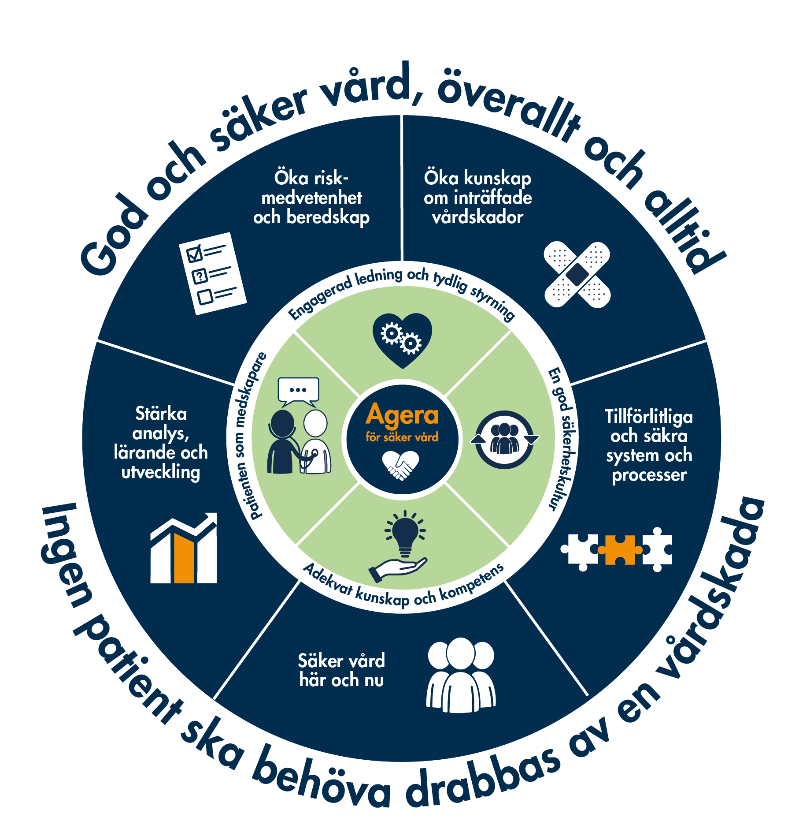

SEPSISMÅNAD
Vill du lära dig mer om patientsäkerhet?
Socialstyrelsen har tagit fram en nationell handlingsplan med tillhörande digital utbildning om Säker vård, scanna QR-koden här nedanför för att komma till utbildning direkt:

